Slide 1
Aula 11
Linguagem SQL – triggers, functions e DCL
Bruno Elias Penteado
bruno.penteado@unesp.br

Slide 2
Na aula anterior...
SQL Intermediário/Avançado
  DQL
    Tratamento de NULL
    Funções agregadas
    Window functions
    CTE / Recursividade
    Views

Slide 3
Atividade
Liste os clientes que ainda não realizaram nenhum pedido. Apresente o código, o nome e a cidade do cliente. Resolva utilizando LEFT JOIN e IS NULL.
Apresente, para cada situação de pedido (status), a quantidade de pedidos e o valor médio do frete. Desconsidere os pedidos cujo frete não foi informado e mostre somente as situações com pelo menos dois pedidos.
Apresente, para cada cliente que tenha realizado pedidos não cancelados:
  nome do cliente; quantidade de pedidos; data do primeiro pedido ;data do pedido mais recente.
  Mostre somente clientes que tenham realizado pelo menos três pedidos não cancelados.
(CASE) Liste os pedidos e crie uma coluna chamada andamento com a seguinte classificação:
  Pendente para pedidos abertos;
  Concluído para pedidos pagos ou enviados;
  Cancelado para pedidos cancelados.
  Apresente o código, a data, o status original e o andamento do pedido.

Slide 4
Atividade
Projeto (16/09) – via Classroom:
  Normalize o banco de dados de seu projeto
  Crie um script .sql (arquivo) que:
    Crie um novo esquema (com o nome de seu projeto)
    Crie as tabelas (aplique todas as restrições (constraints) necessárias)
  Documento com 3 partes:
    Modelo conceitual: explicação sobre o minimundo, regras de negócio e DER
    Modelo lógico: diagrama lógico já normalizado, com possíveis justificativas
    Modelo físico: print no Reverse Engineer do Workbench + arquivo .sql comentado

Slide 5
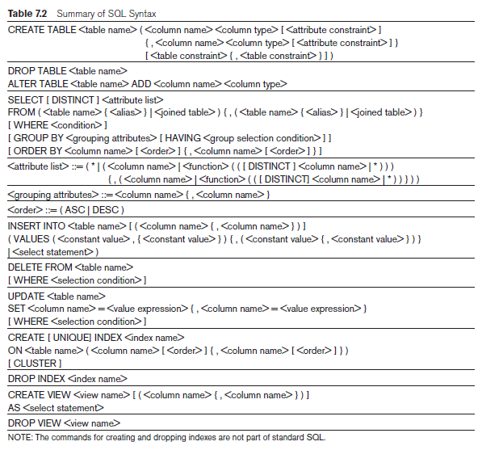
Resumo
Comandos SQL

Slide 6
Atividade no Classroom
Abra o MySQL Workbench;
Execute o script da última aula para criar um novo banco de dados, já populando-o
As próximas atividades usarão este novo banco de dados (loja_aula1)
Notes:
Pode-se executar o script quanto quiser pois ele restaura um mesmo estado do banco de dados.
Também chamado de dump do BD

Slide 7
Agenda
SQL Avançado
    Triggers
    Functions
    Procedures e cursor
  DCL
  MySQL online

Slide 8
Trigger
Conceito de gatilho
Como funcionam eventos no banco de dados
Criar triggers no MySQL
Cenários reais

Slide 9
Triggers
Ações engatilhadas que disparam automaticamente quando um evento específico ocorre em uma tabela ou visão.
São funções executadas pelo SGBD sem intervenção direta do usuário após o disparo do evento
Pode ser útil para especificar uma condição que, se violada, causa alguma ação → monitora o estado do banco de dados

Slide 10
Triggers - Exemplos
Rastrear quem alterou ou excluiu um registro crítico e quando isso aconteceu, mantendo um histórico de segurança para conformidade (LGPD/GDPR);
Decrementar o estoque de um produto assim que uma venda for confirmada;
Impedir que um cliente faça um pedido se o seu limite de crédito estiver esgotado, ou impedir a exclusão de um registro mestre que possui dependências ativas

Slide 11
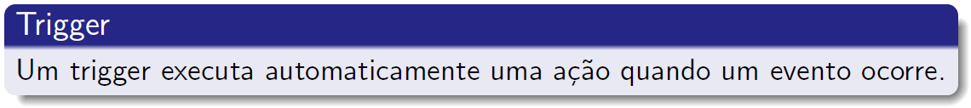
Triggers
Às vezes precisamos reagir quando os dados do banco forem alterados
Como resolver?
  Automatizando essas ações, sem necessitar de chamada explícita

Slide 12
O que é um trigger?
Bloco de código executado de forma automática pelo banco de dados em resposta aos seguintes eventos em uma tabela:
  INSERT
  UPDATE
  DELETE

Slide 13
Fluxo de funcionamento
Evento → Timing → Ação
Evento: INSERT, UPDATE, DELETE
Timing: BEFORE, AFTER, INSTEAD OF
Ação: seu código SQL

Slide 14
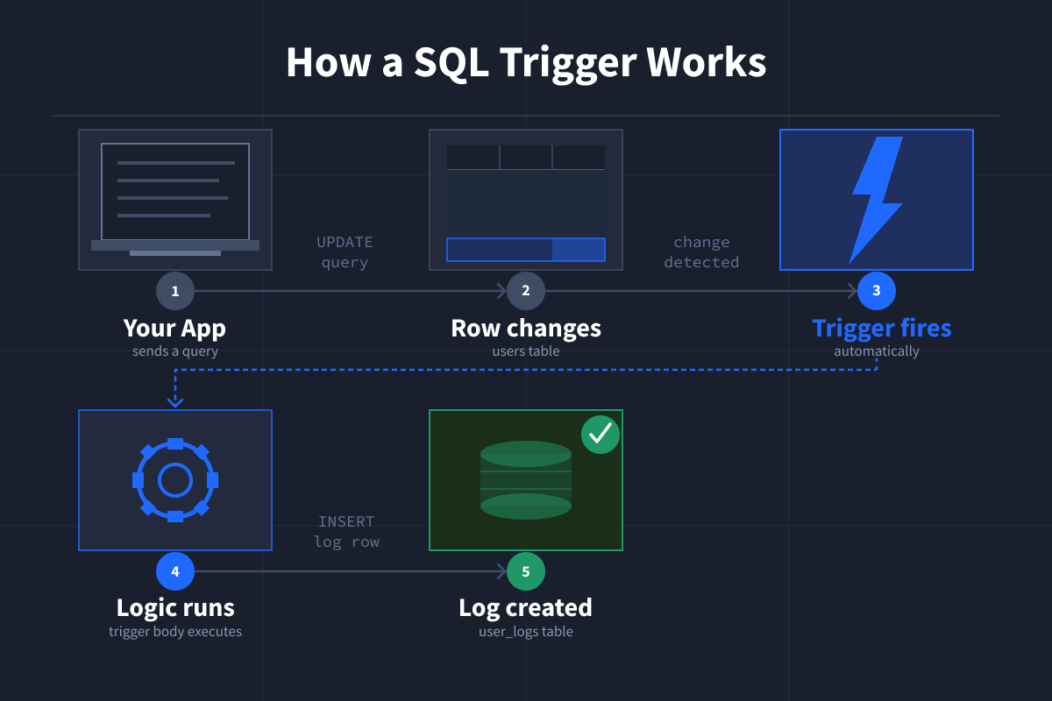
Funcionamento
https://www.dataquest.io/blog/sql-trigger/

Slide 15
Timing
BEFORE: dispara a trigger antes que alteração seja escrita no banco de dados → útil para validações
AFTER: dispara a trigger depois que a alteração foi feita → útil para criar logs de auditoria ou sincronizar tabelas relacionadas
INSTEAD OF: dispara a trigger no lugar da operação original → útil para manutenção de tabelas legadas, soft delete, particionamento, criptografar dados sensíveis

Slide 16
Escopo
Definem quantas vezes o código do trigger vai rodar quando um comando DML for executado
  Nível de linha (row-level): executa 1 vez a cada linha afetada
  Nível de instrução (statement-level): executa 1 vez por comando, não importando quantas linhas tenham sido afetadas (0, 1, n)
Exemplo:
UPDATE Produtos SET Preco = Preco * 1.1 WHERE Categoria = 'Eletrônicos’
Se esse comando atualizar 500 produtos de uma vez, o trigger de instrução será disparado apenas uma única vez.
Ideal para registrar logs de auditoria simples ("O usuário X alterou a tabela Y às 14h") ou validações globais que não dependem dos valores individuais de cada linha.
Exemplo:
UPDATE Produtos SET Preco = Preco * 1.1 WHERE Categoria = 'Eletrônicos’
o trigger de linha será executado 500 vezes seguidas (uma vez para cada produto modificado).
Essencial quando você precisa fazer cálculos linha por linha, validar valores específicos de cada registro (como impedir que o estoque de um item específico fique negativo)

Slide 17
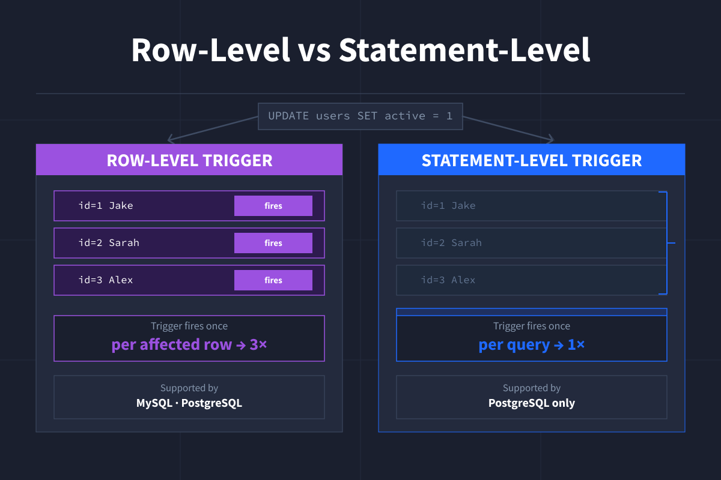

Slide 18
Sintaxe
Como criar no MySQL
ID da trigger
CREATE TRIGGER trigger_name
AFTER UPDATE
ON table_name
FOR EACH ROW
BEGIN
-- your logic here
END;
Timing
Evento
Tabela-alvo
Nível da trigger
Ação

Slide 19
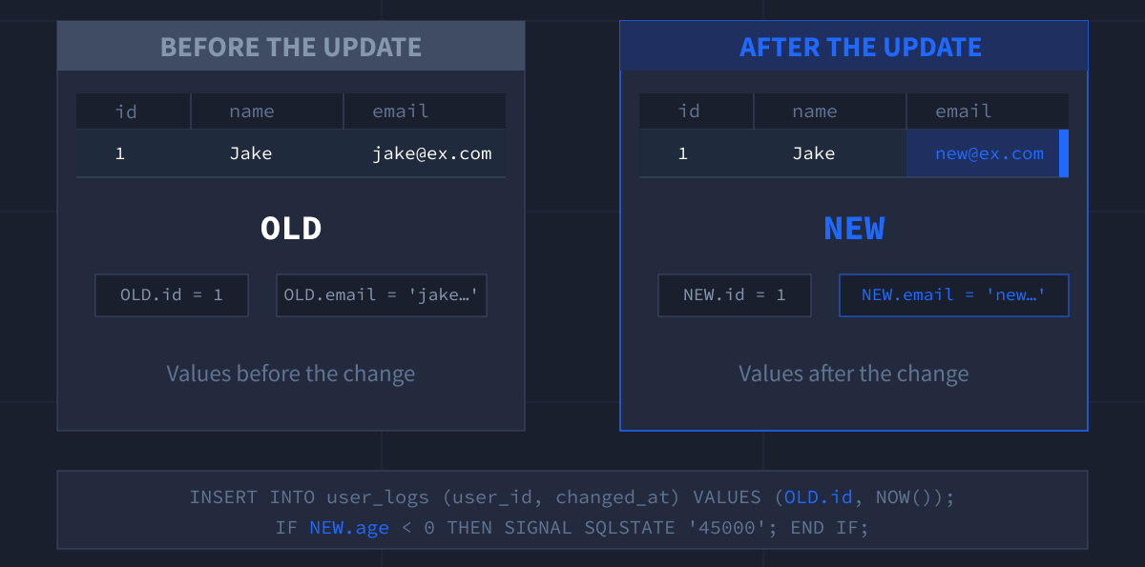
UPDATE
Quando uma tupla é atualizada temos acesso aos valores:
  NEW: valor após a alteração
  OLD: valor antes da alteração

Slide 20
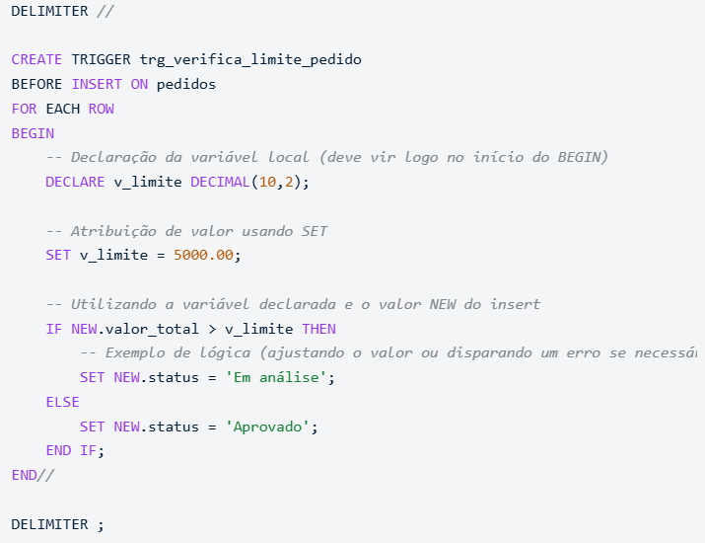
Sintaxe

Slide 21
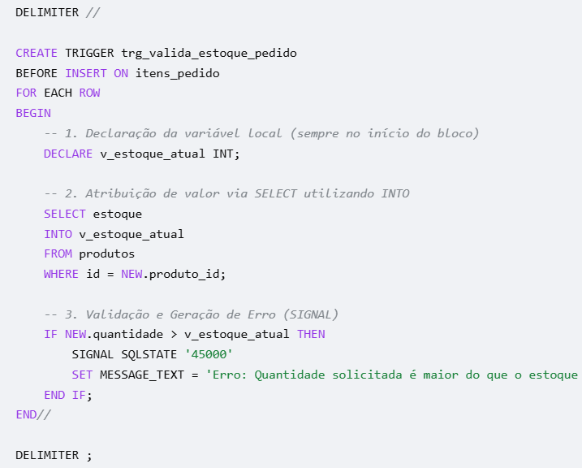
Sintaxe

Slide 22
Trigger
Exemplo no MySQL Workbench (arquivo no Classroom)
Crie uma tabela Usuario e uma Usuario_log
  Quando alguém editar dados de um usuário, crie um log

Slide 23
Escopo
Comandos DML (INSET, UPDATE, DELETE)
Comandos DDL (não suportado no MySQL): monitora eventos na estrutura do banco de dados
  CREATE, ALTER, DROP
  Ex.: impedir usuários de excluírem tabelas em ambiente de produção, salvando quem fez a tentativa em uma tabela de auditoria

Slide 24
Agenda
SQL Avançado
    Triggers
    Functions
    Procedures e cursor
  DCL
  MySQL online

Slide 25
Functions
Uma função é um bloco de código nomeado e reutilizável que fica salvo no banco de dados, aceita dados de entrada e retorna um valor como resultado
Útil para:
  Reuso de código: evita repetir a mesma lógica em vários lugares;
  Simplifica consultas: deixa comandos SELECT mais fáceis de ler;
  Centralizar regras: mantém regras de negócio no próprio BD, garantindo que o resultado seja sempre o mesmo para qualquer aplicação acessando os dados

Slide 26
Functions
Funções embutidas no MySQL:
  String: CONCAT() / LOWER () / UPPER () / REPLACE() / SUBSTRING()
  Numérica: ROUND() / CEIL () / FLOOR() / ABS()
  Datas: NOW() / CURDATE() / DATEDIFF()
  Agregação: COUNT() / MAX () / MIN () / AVG ()
  Controle: IF () / COALESCE ()

Slide 27
Functions
User-defined functions (UDF): função definida pelo usuário para realizar uma tarefa específica que as funções nativas de um SGBD não conseguem resolver sozinhas

Slide 28
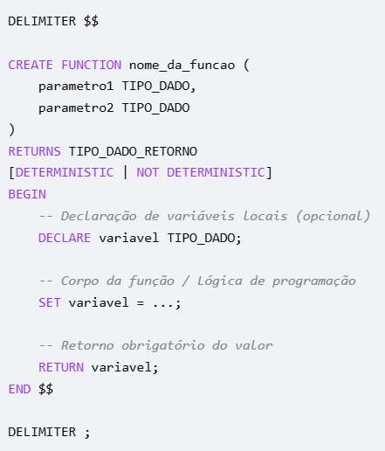
Funções
Sintaxe

Slide 29
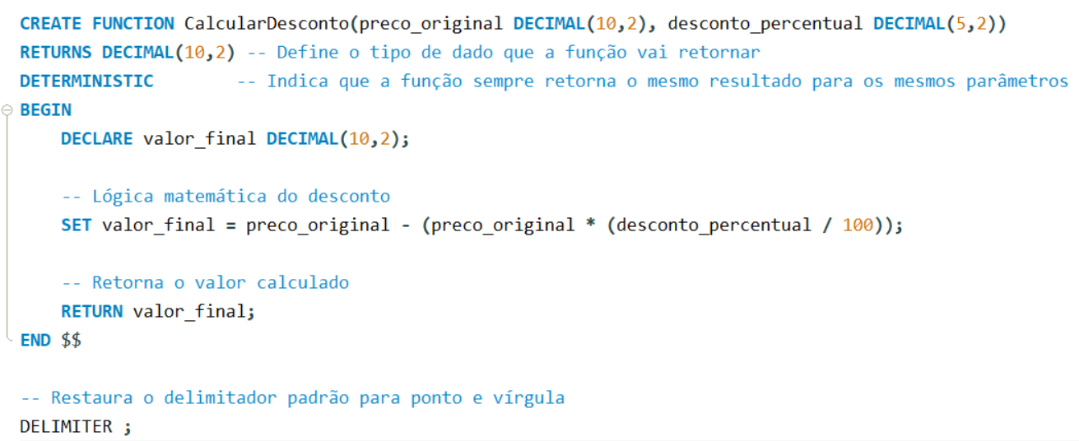
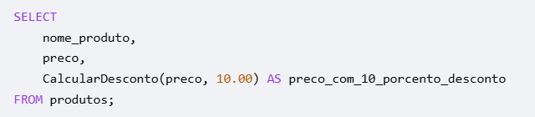
Funções
Exemplo

Slide 30
Trigger
Exemplo no MySQL Workbench (arquivo no Classroom)
Crie uma UDF fn_CalcularDesconto (preco_original, desconto_percentual)
  Retorna o novo valor, já com o desconto

Slide 31
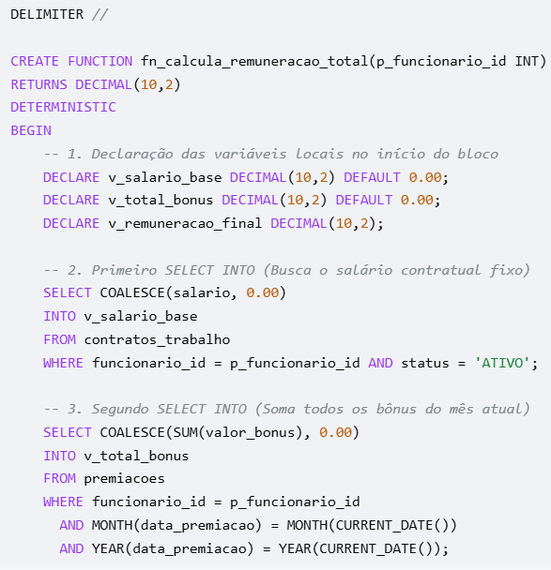
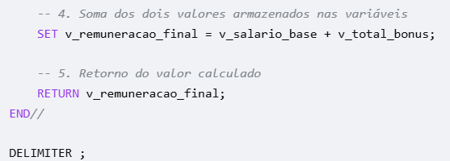
Sintaxe

Slide 32
Agenda
SQL Avançado
    Triggers
    Functions
    Procedures e cursor
  DCL
  MySQL online

Slide 33
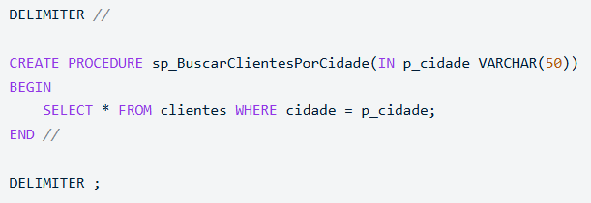
Procedures
Stored procedure (procedimento armazenado)
Bloco de código salvo no BD e que pode ser executado quando necessário
Pode retornar conjunto de tuplas
Vantagens:
  Reuso (mesma lógica em vários lugares)
  Desempenho (única chamada ao BD)
  Segurança (acesso a ações e não a dados)
  Organização (centraliza regras de negócio)

Slide 34
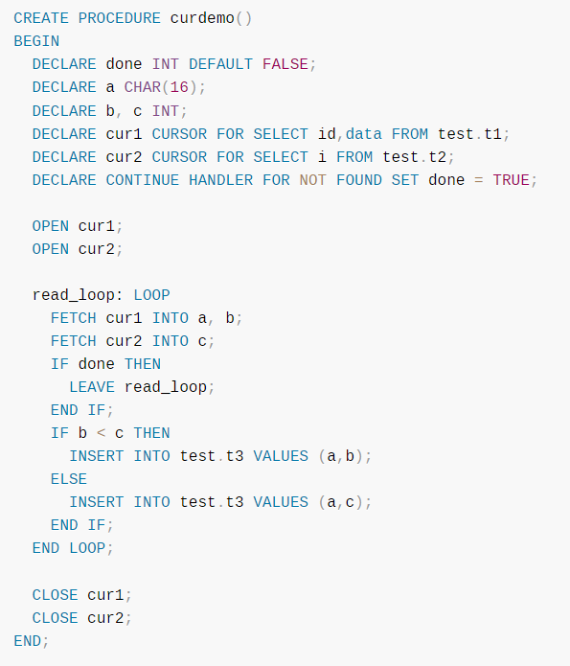
Cursor
Objeto do BD para navegar e processar, linha por linha, o resultado de uma instrução SELECT
Funciona como um ponteiro: permite que o sistema leia ou altere os valores daquela linha antes de passar para a próxima
Só pode ser usado em functions, procedures ou triggers
Declarar cursor
Abrir cursor
Recuperar dados
Processar dados
Fechar cursor

Slide 35
Agenda
SQL Avançado
    Triggers
    Functions
    Procedures
  DCL
  MySQL online

Slide 36
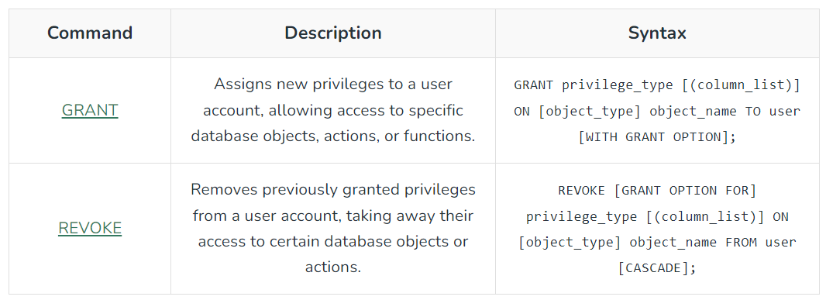
DCL (Data Control Language)
Comandos para atribuir ou revogar permissões a usuários específicos ou grupos de usuários

Slide 37



DCL - Exemplo

Slide 38


Exemplo
Você é administrador do sistema de uma loja e precisa criar um usuário para um funcionário do setor de vendas que só pode consultar (SELECT) e inserir (INSERT) dados na tabela de Produtos.
  Criar usuário
  Conceder permissões
  Verificar permissões
  Remover permissões

Slide 39
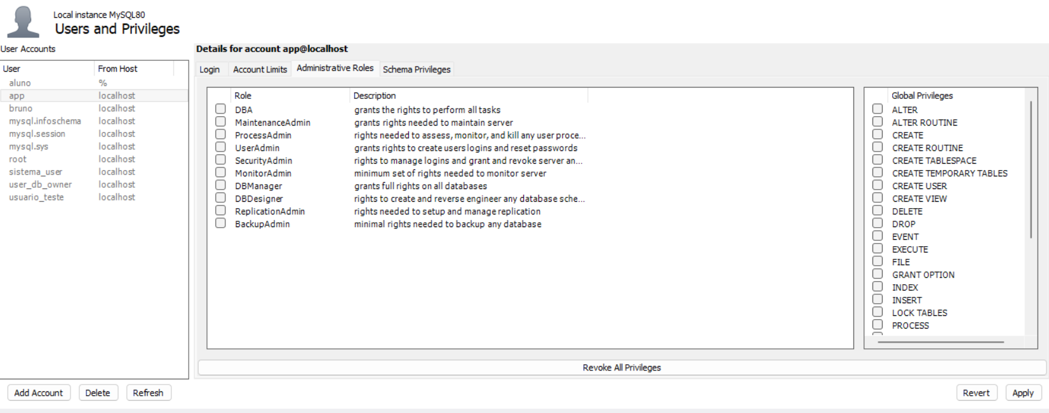
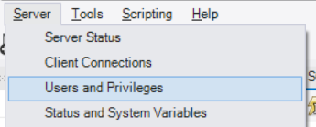
DCL - Workbench
MySQL Workbench
  Menu ‘Server > Users and privileges’

Slide 40
Trigger
Exemplo no MySQL Workbench (arquivo no Classroom)
Crie um usuário Leitor
  Dê permissão de fazer apenas SELECT na tabela Produto

Slide 41

Atividade
Crie uma função fn_total_pedido que recebe o id de um Pedido e retorna o valor total deste Pedido
  A soma dos subtotais de todos os itens + o frete (tratando NULL como 0)
  Teste chamando a função com 2 pedidos diferentes (frete NULL e NOT NULL)
Crie uma trigger que impeça o registro de Itens inativos (ativo=0) em ItemPedido
  Teste tentando inserir um ItemPedido com idPedido=24 e idProduto=15
Crie um usuário do banco de dados chamado relatorios com permissão apenas de SELECT em todas as tabelas do schema
  Teste abrindo uma nova conexão no Workbench com esse usuário, mostrando que o SELECT é permitido e o INSERT é negado pelo banco;

Slide 42
Agenda
SQL Avançado
    Triggers
    Functions
    Procedures e cursor
  DCL
  MySQL online

Slide 43
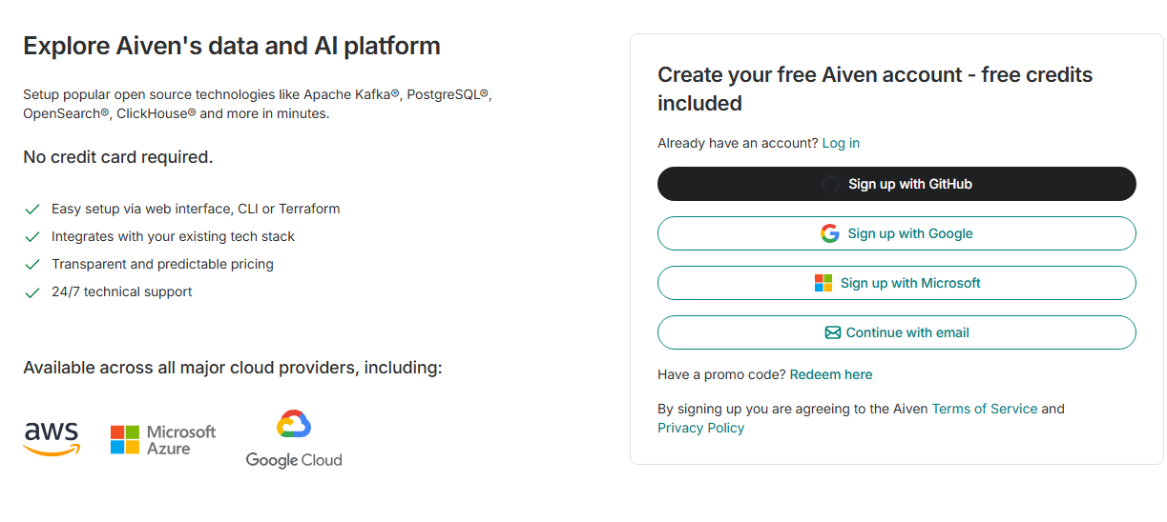
Crie uma conta no Aiven
https://console.aiven.io/signup

Slide 44
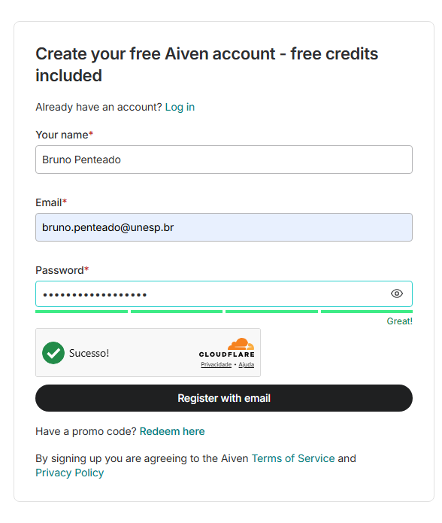
Valide sua conta

Slide 45
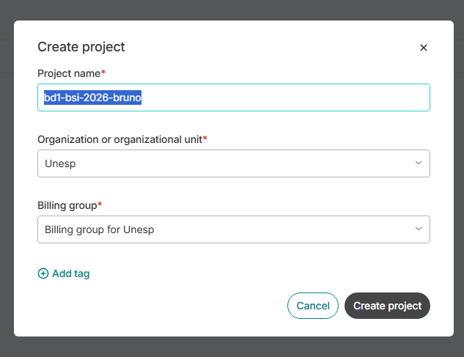
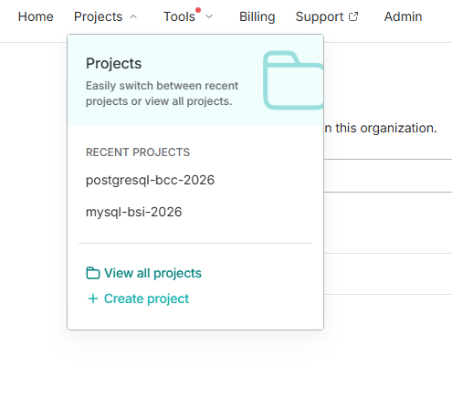
Crie e nomeie um projeto

Slide 46
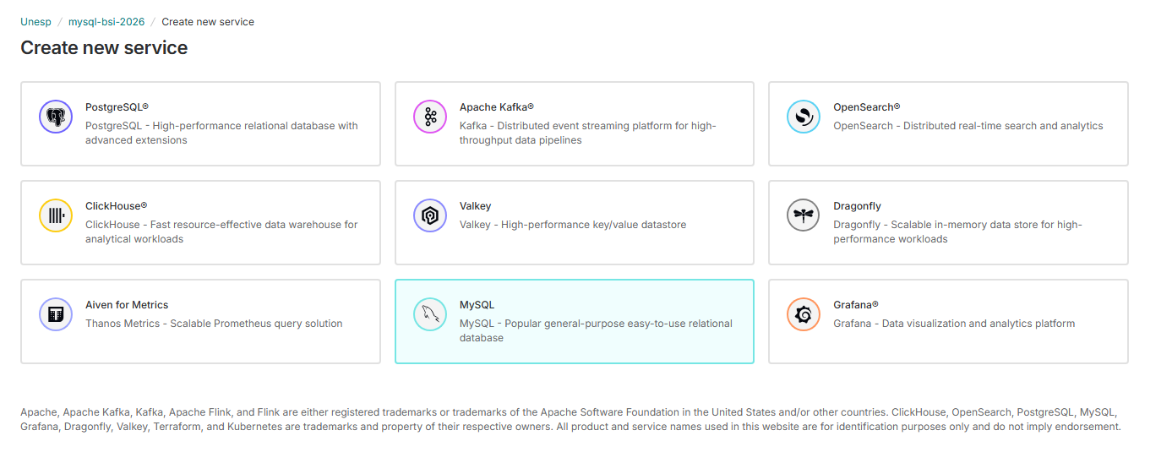
Selecione o serviço MySQL

Slide 47
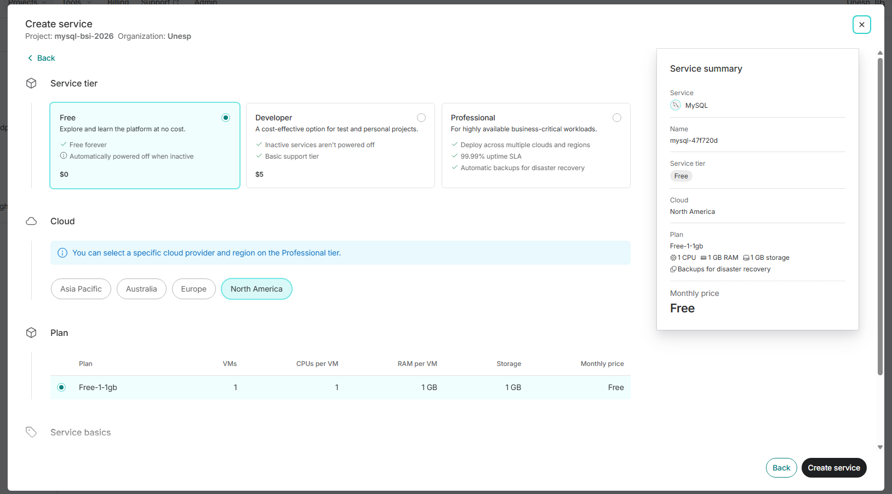
Escolha o Free Tier!!

Slide 48
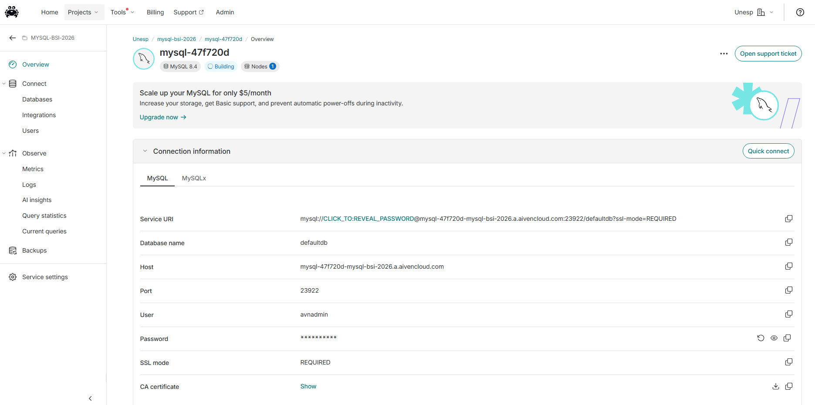

Slide 49
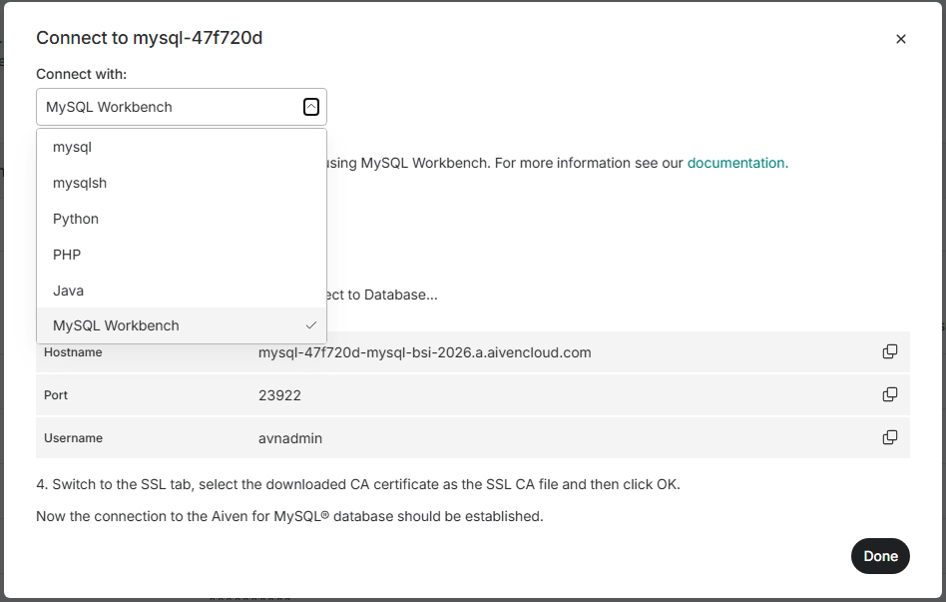
Como conectar no Workbench

Slide 50
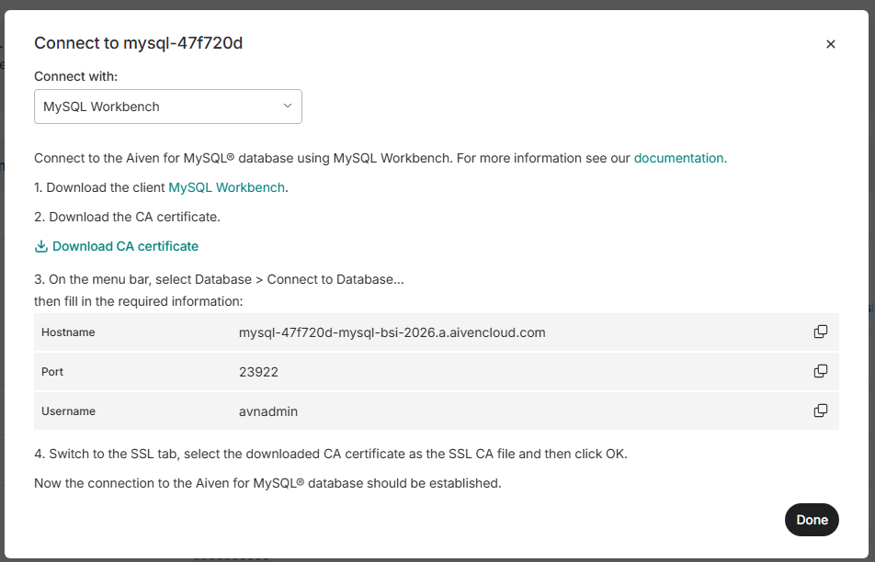
Baixe e carrega certificado

Slide 51
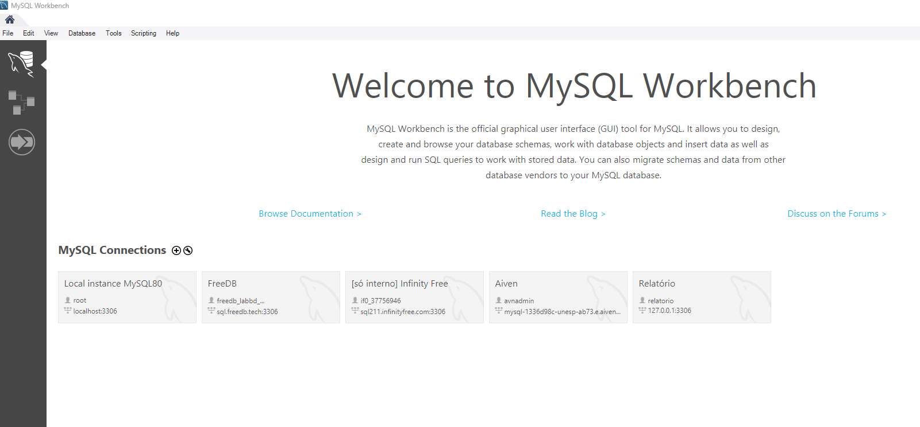
Nova conexão no Workbench

Slide 52
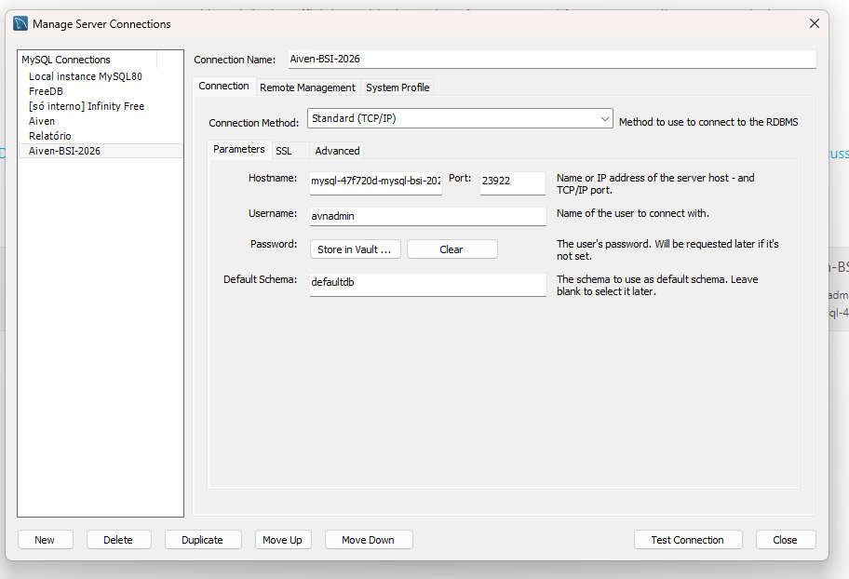

Slide 53
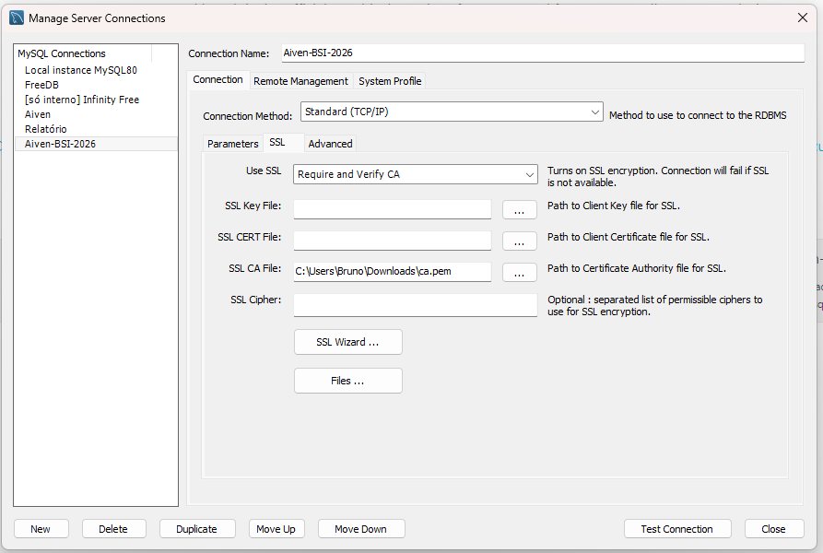
Aba SSL!!
Aponte para o certificado baixado

Slide 54
Copie a senha

Slide 55
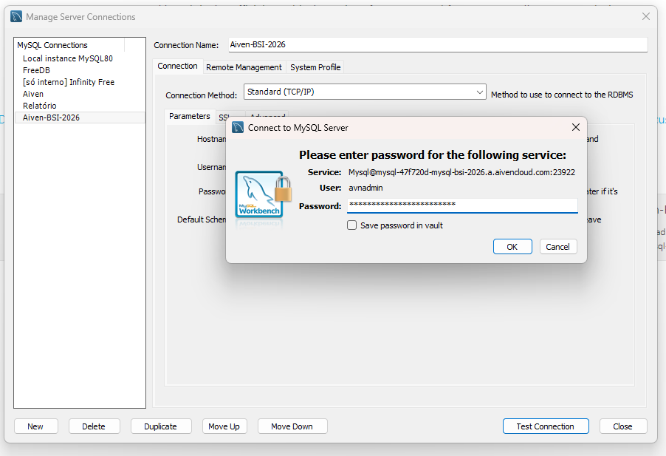
Insira a senha, teste a conexão e dê OK.

Slide 56
Seminários
Seminários BD:
Chave-valor [Giovana]
Documentos [Isaac]
Colunar [Mariana]
Geoespacial [David]
Vetorial [João]
Grafo propriedades [Mateus]
Grafo RDF [Felipe]
Eventos [Enrico]
Séries temporais
Multimodal
Para cada um (20 min):
Quando surgiu
Características do modelo de dados (como organiza os dados)
Vantagens e limitações
Aplicações comuns
Exemplos de SGBDs comerciais
Executar um exemplo

Slide 57
Referências bibliográficas
Notas de aulas, prof. José Eduardo Santarém Segundo. Banco de Dados - Normalização - Parte 1. UNIVESP, Eixo de Computação. Disponível em: https://www.youtube.com/watch?v=OsebNaYQpk8
ELMASRI, Ramez; NAVATHE, Shamkant B. Sistemas de Banco de Dados. 7. ed. São Paulo: Pearson Universidades, 2019. 1152 p. ISBN-13 978-8543025001.
SILBERSCHATZ, Abraham; KORTH, Henry F.; SUDARSHAN, S. Sistema de Banco de Dados. 7. ed. Rio de Janeiro: GEN LTC, 2020. 754 p. ISBN-13 978-8595157330.
DATE, Christopher J. Introdução a Sistemas de Bancos de Dados. GEN LTC, 2004
Notas de aulas, prof. Leonardo Tórtoro Pereira (DEMAC/UNESP). Sistemas de Banco de Dados- Parte 01.
PAVLO, Andy; PATEL, Jinglesh (Carnegie Mellon University). Databse Systems (15-445). https://15445.courses.cs.cmu.edu/spring2026/slides/01-relationalmodel.pdf.
Notes:
https://www.drawdb.app/

